Slide 1
GNN计算病理应用
[ICML21] Improving Molecular Graph Neural Network Explainability with Orthonormalization and Induced Sparsity
[CVPR21] Quantifying Explainers of Graph Neural Networks in Computational Pathology 胡梦琦

Slide 2


Slide 3
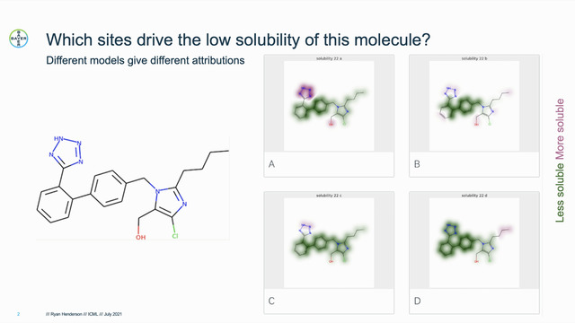
Notes:
介绍目的：解释分子结构中什么位点导致了分子的某种特性。
一般用GCN建模，输入一系列的原子以及对应的属性特征或者图特征。为了提升GCN在分子结构解释上的效果，提出了本文的两个正则模块

Slide 4
How to explain GNN?
Attribution Network for GNN

Slide 5
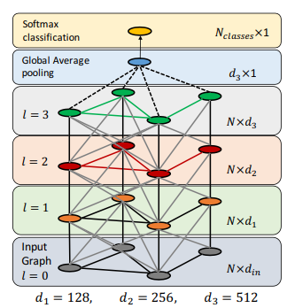
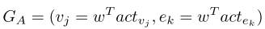
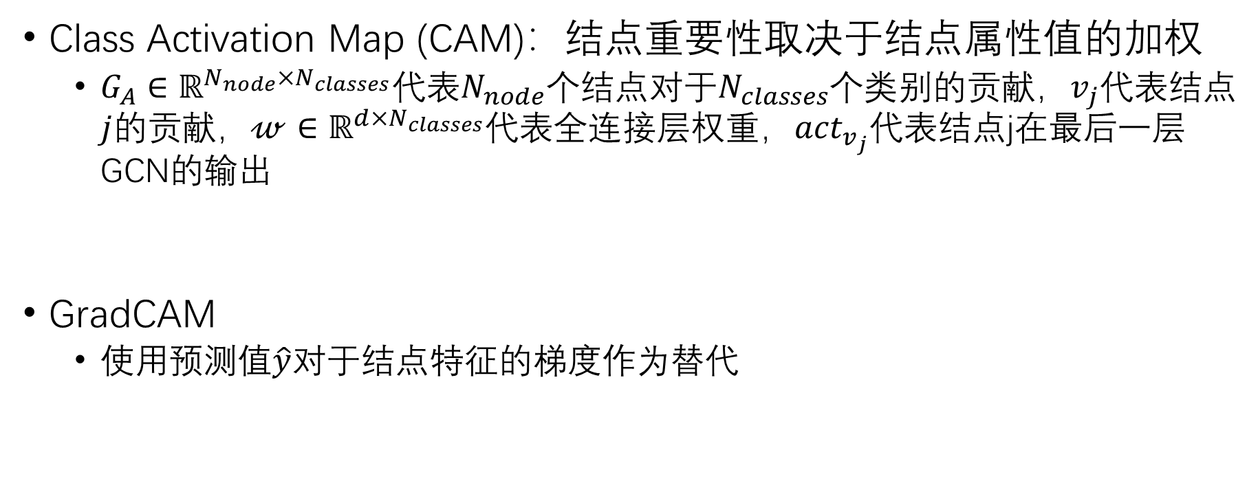
Attribution Network for Graph Neural Networks
Class Activation Map (CAM)：结点重要性取决于结点属性值的加权
$G_{A}∈ℝ^{N_{node}×N_{classes}}$代表$N_{node}$个结点对于$N_{classes}$个类别的贡献，$v_{j}$代表结点$j$的贡献，$𝓌∈ℝ^{d×N_{classes}}$代表全连接层权重，${act}_{v_{j}}$代表结点j在最后一层GCN的输出
GradCAM
使用预测值$\hat{y}$对于结点特征的梯度作为替代
Notes:
先介绍右边的图。GAP得到的是结点每一个维度的重要性

Slide 6
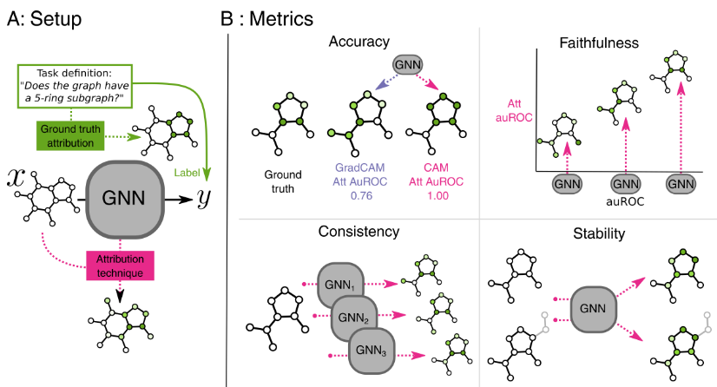
Attribution Network for Graph Neural Networks

Slide 7
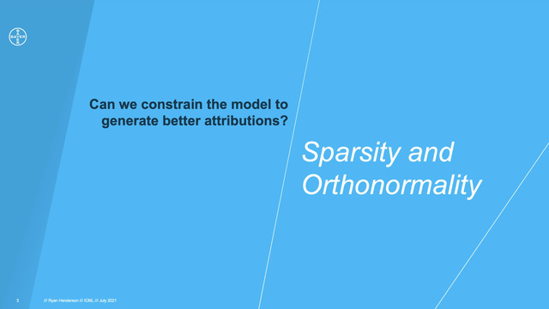

Slide 8
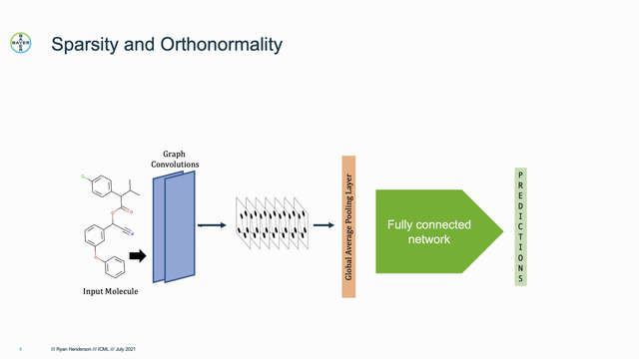

Slide 9
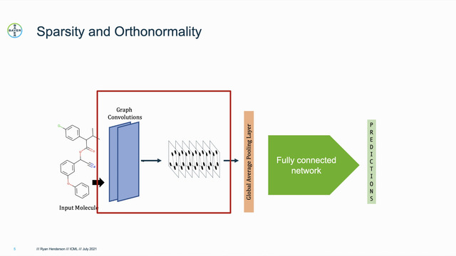

Slide 10
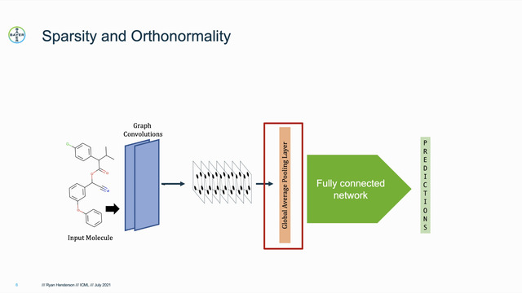

Slide 11
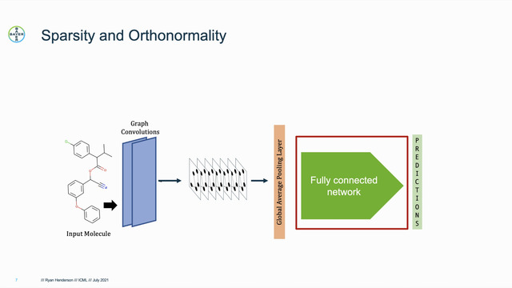

Slide 12


Slide 13
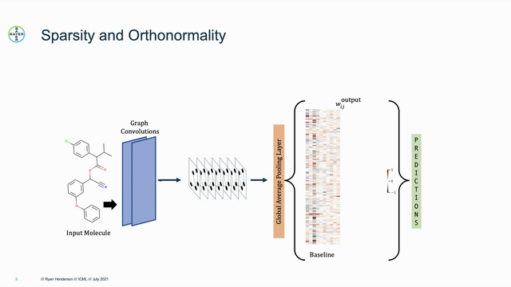
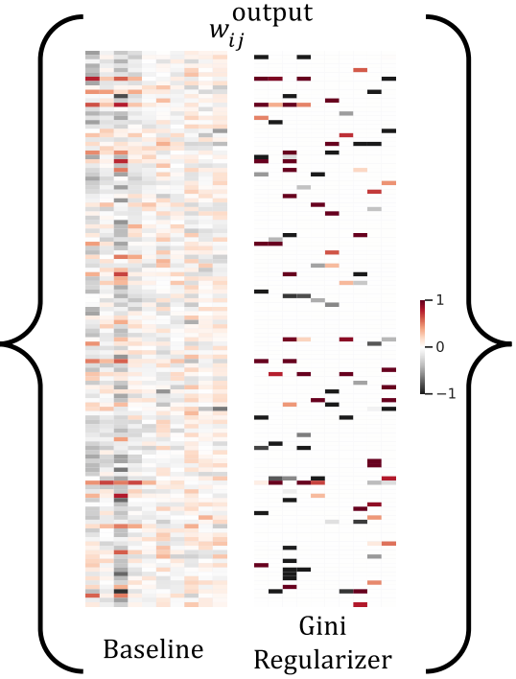

Slide 14
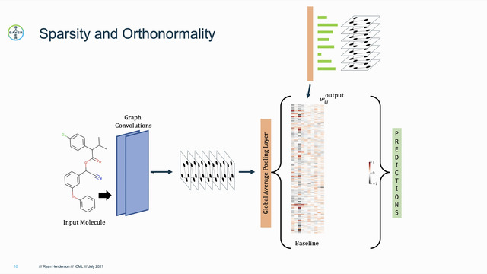

Slide 15
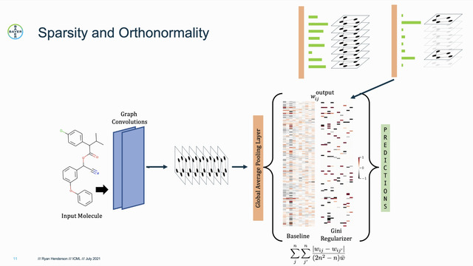
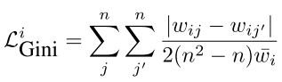

Slide 16
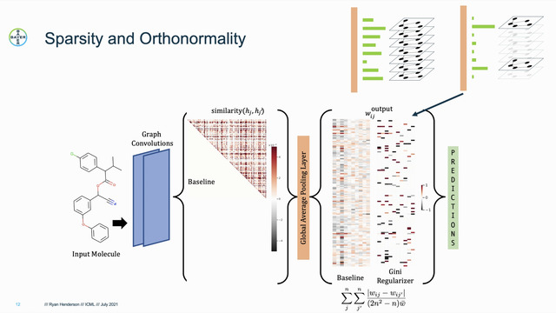
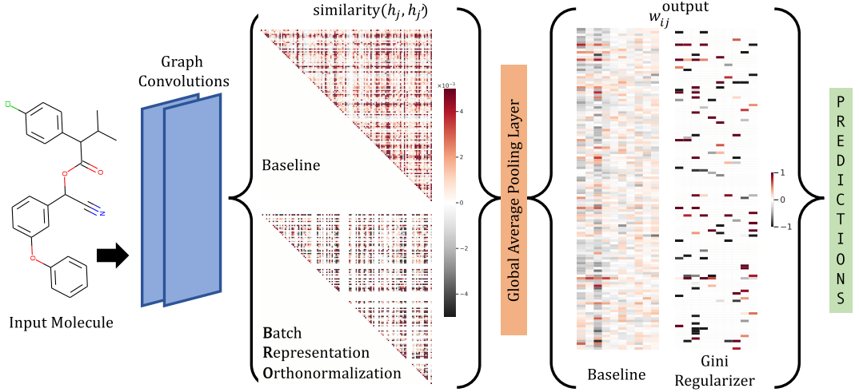
Linear combination of atomic orbitals (LCAO) theory

Slide 17
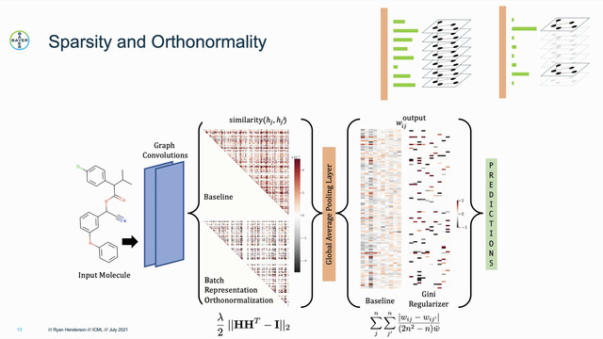
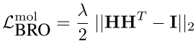
Linear combination of atomic orbitals (LCAO) theory

Slide 18
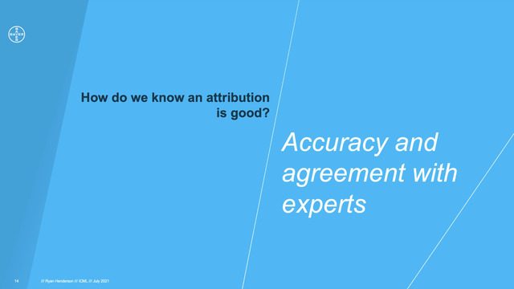

Slide 19
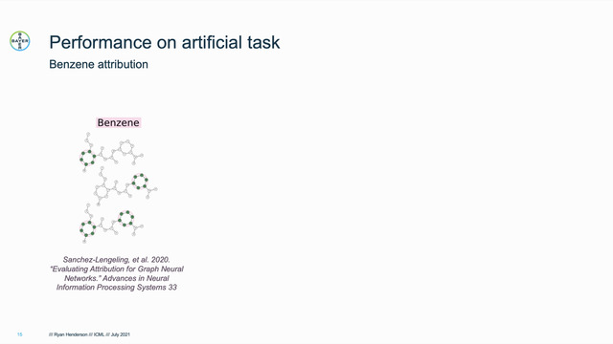
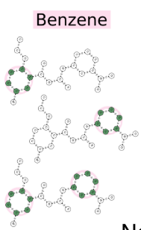

Slide 20
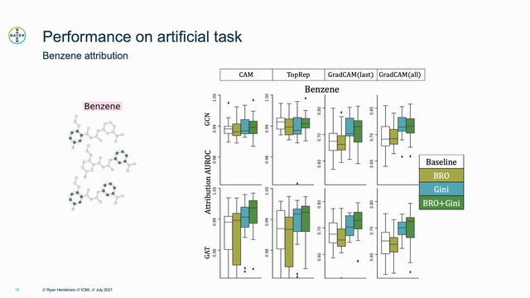
Notes:
TopRep是CAM的改良，只保留全连接权重矩阵中每一个类别的向量里的最大值，其余全设为0

Slide 21


Slide 22
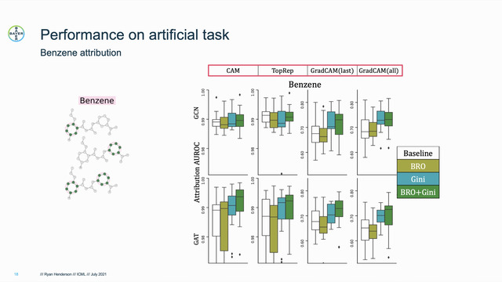

Slide 23


Slide 24
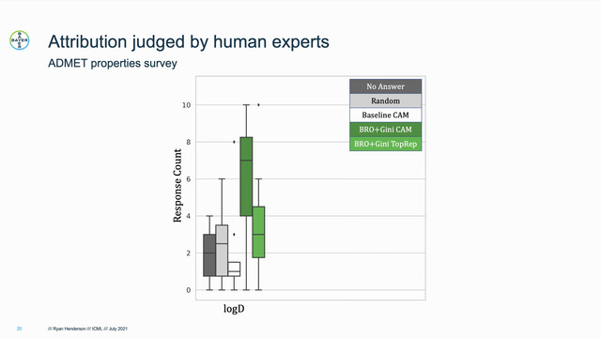
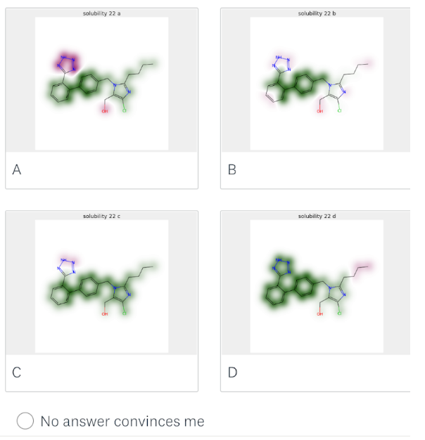
Q: Which atoms drive the low solubility of the molecule?
Notes:
logD：亲脂性

Slide 25
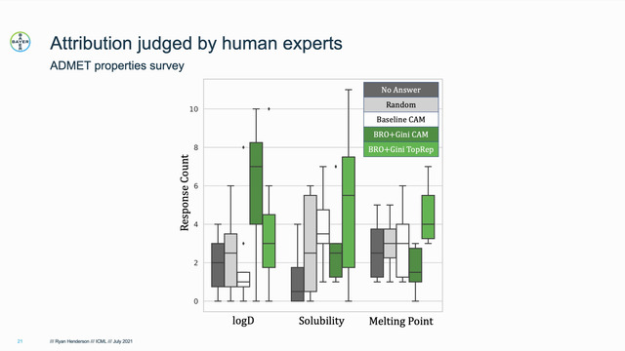

Slide 26
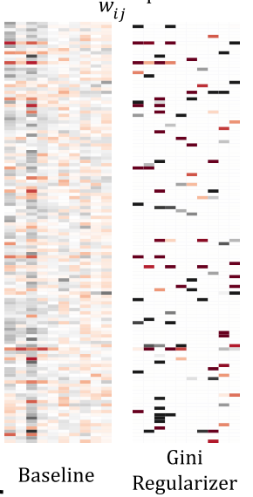
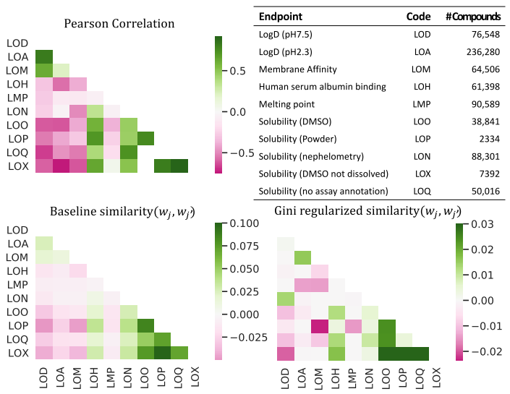
Physicochemical endpoints
预测endpoints：分子的物化属性，连续值
数据集中各个分子物化属性间的相关性
Baseline模型全连接层每一列间的相关性
使用Gini正则后全连接层每一列间的相关性

Slide 27


Slide 28
Quantifying Explainers of Graph Neural Networks in Computational Pathology
IBM Research Zurich
CVPR 2021

Slide 29
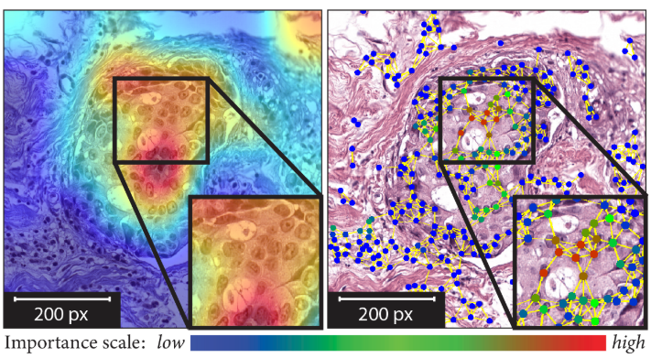
基于实体的图学习和解释
病理学图像是由生物学实体（entity）构成
现有的图像分析基于像素
忽视了实体间的关联
无法容纳宏观环境
像素级别的解释模糊
基于病理实体构图更合理
更好地表征病理学特征
给出具有病理学支撑的解释

Slide 30
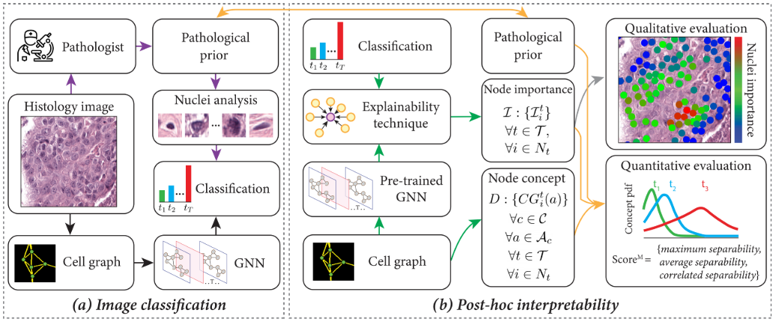
可量化的解释评估
如何以病理学可信的角度评估不同深度学习解释器的结果？
需要一种基于病理学概念（concept）的可量化的度量

Slide 31
病理实体图构建
实体（细胞）构建：
使用预训练好的细胞分割算法识别细胞核；
使用预训练好的ResNet34分割细胞核周围的细胞组织；
构建结点属性：细胞核的质心、像素特征作为属性。
边构建：
KNN对结点聚类（K=5），两两建边；
删去物理距离大于50像素的边。

Slide 32
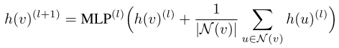
病理实体图学习
任务：识别癌症类型（良性/异常/恶性）
模型：GCN
Aggregation：对邻居结点求平均
Update：多层感知机

Slide 33
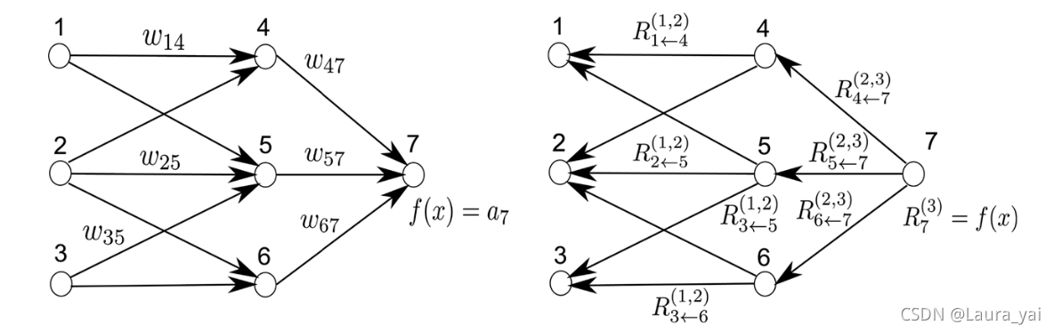
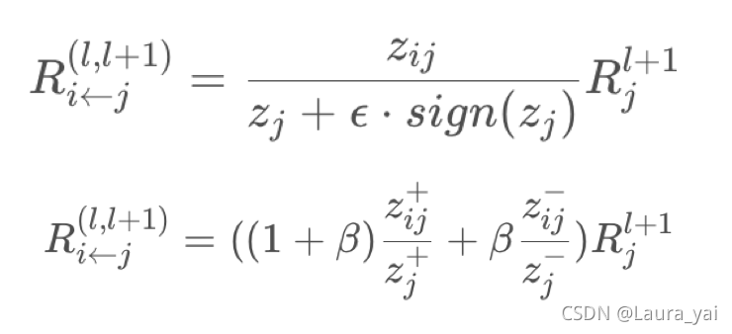
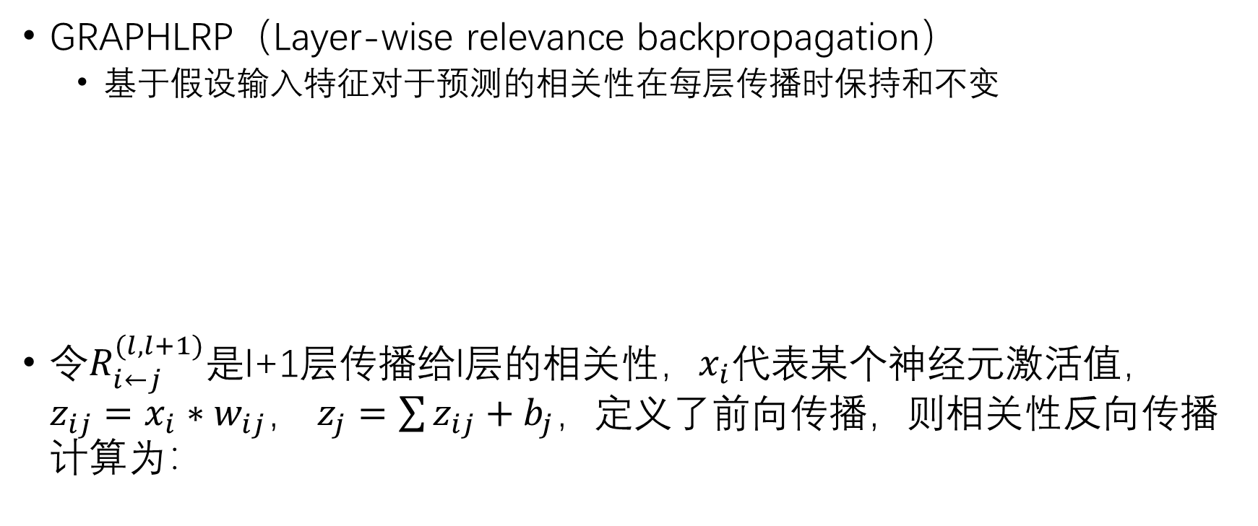
图解释器-GRAPHLRP
GRAPHLRP（Layer-wise relevance backpropagation）
基于假设输入特征对于预测的相关性在每层传播时保持和不变
令$R_{i←j}^{(l,l+1)}$是l+1层传播给l层的相关性，$x_{i}$代表某个神经元激活值， $z_{ij}=x_{i}∗w_{ij}$， $z_{j}=\sum{z_{ij}}+b_{j}$，定义了前向传播，则相关性反向传播计算为：

Slide 34
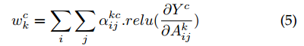
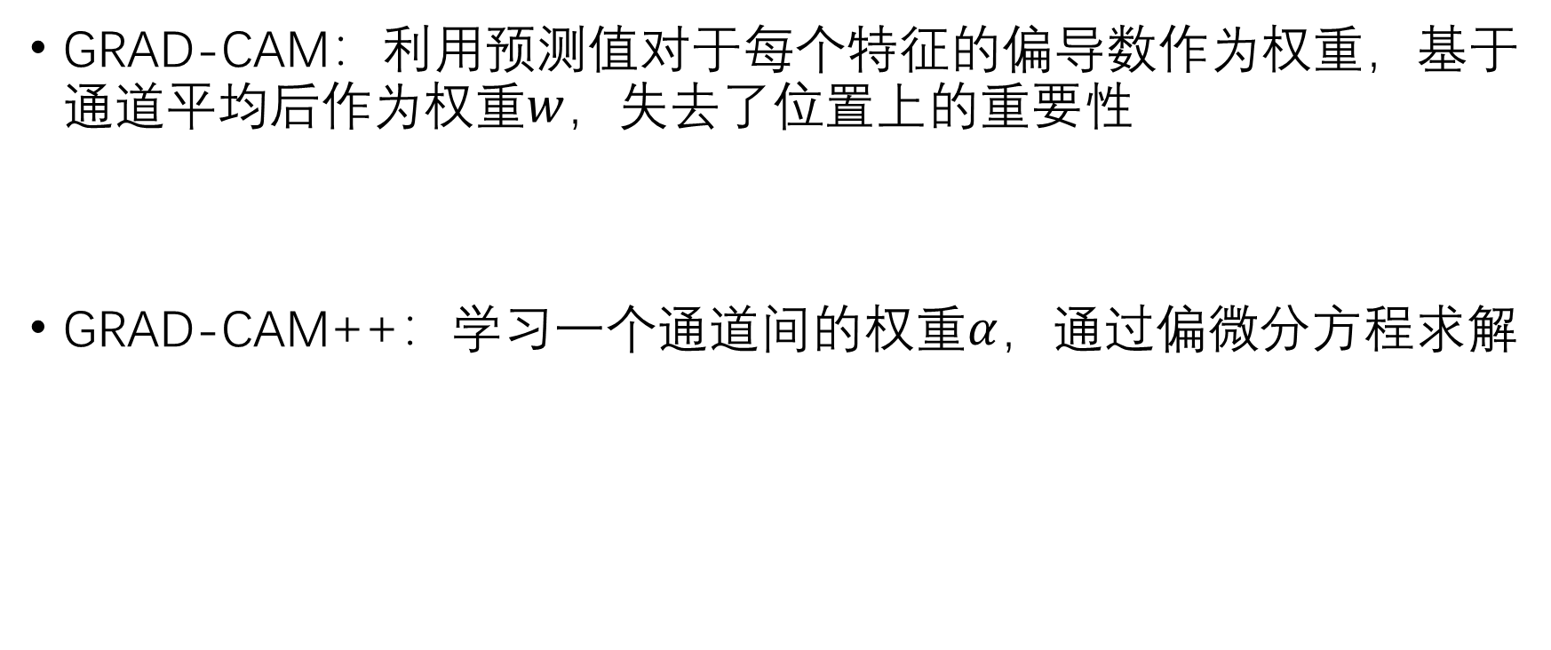
图解释器-GRAPHGRAD-CAM++
GRAD-CAM：利用预测值对于每个特征的偏导数作为权重，基于通道平均后作为权重$w$，失去了位置上的重要性
GRAD-CAM++：学习一个通道间的权重$α$，通过偏微分方程求解

Slide 35
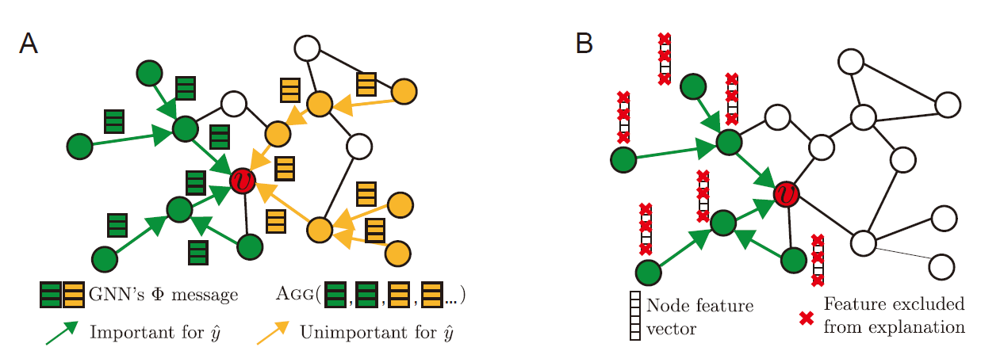
图解释器-GNNEXPLAINER
对选中结点的K阶邻居结点/边/特征进行掩码，使所得子图作为输入的预测结果与原模型的预测结果的互信息最小

Slide 36
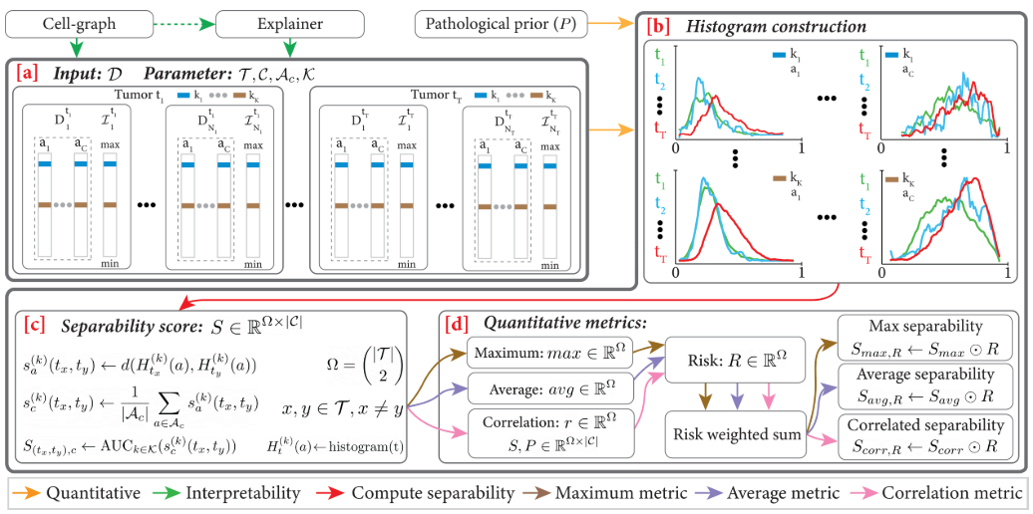
图解释性的量化评估-总览

Slide 37
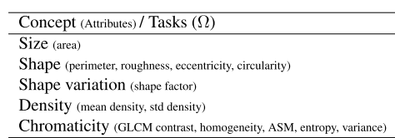
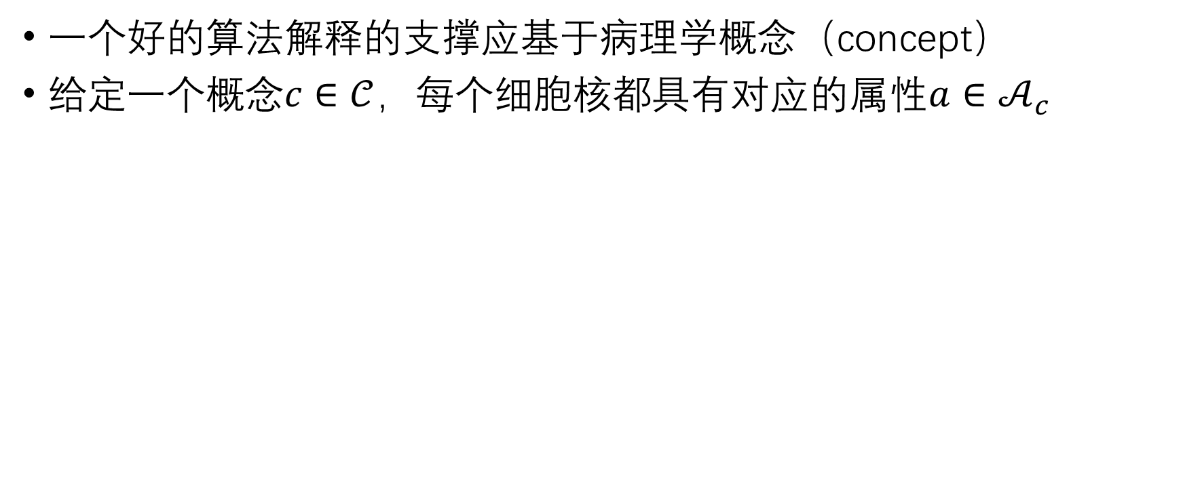
图解释性的量化评估
一个好的算法解释的支撑应基于病理学概念（concept）
给定一个概念$c∈𝒞$，每个细胞核都具有对应的属性$a∈𝒜_{c}$

Slide 38
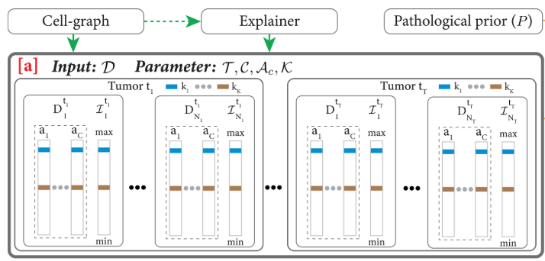
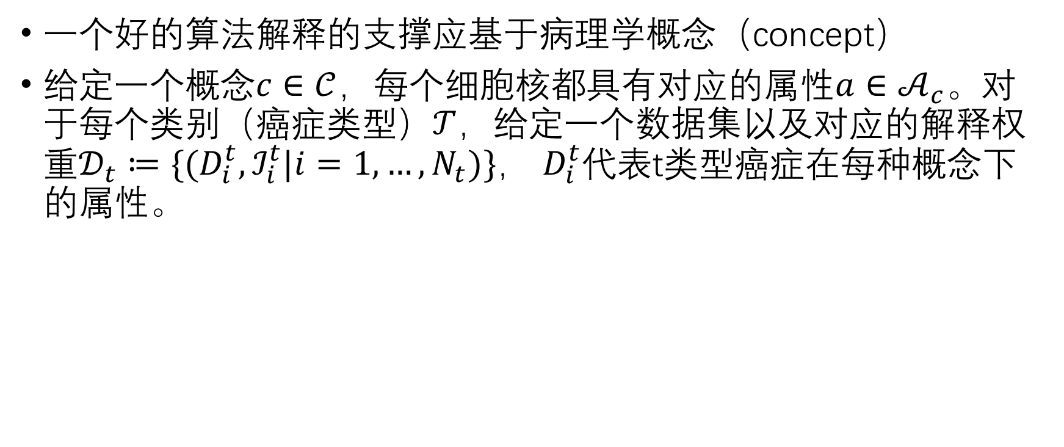
图解释性的量化评估
一个好的算法解释的支撑应基于病理学概念（concept）
给定一个概念$c∈𝒞$，每个细胞核都具有对应的属性$a∈𝒜_{c}$。对于每个类别（癌症类型）$𝒯$，给定一个数据集以及对应的解释权重$𝒟_{t}≔\{(D_{i}^{t},ℐ_{i}^{t}|i=1,…,N_{t})\}$， $D_{i}^{t}$代表t类型癌症在每种概念下的属性。

Slide 39
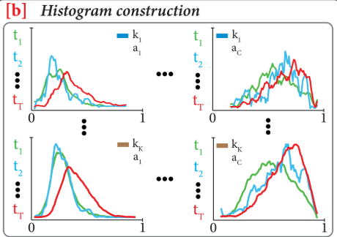
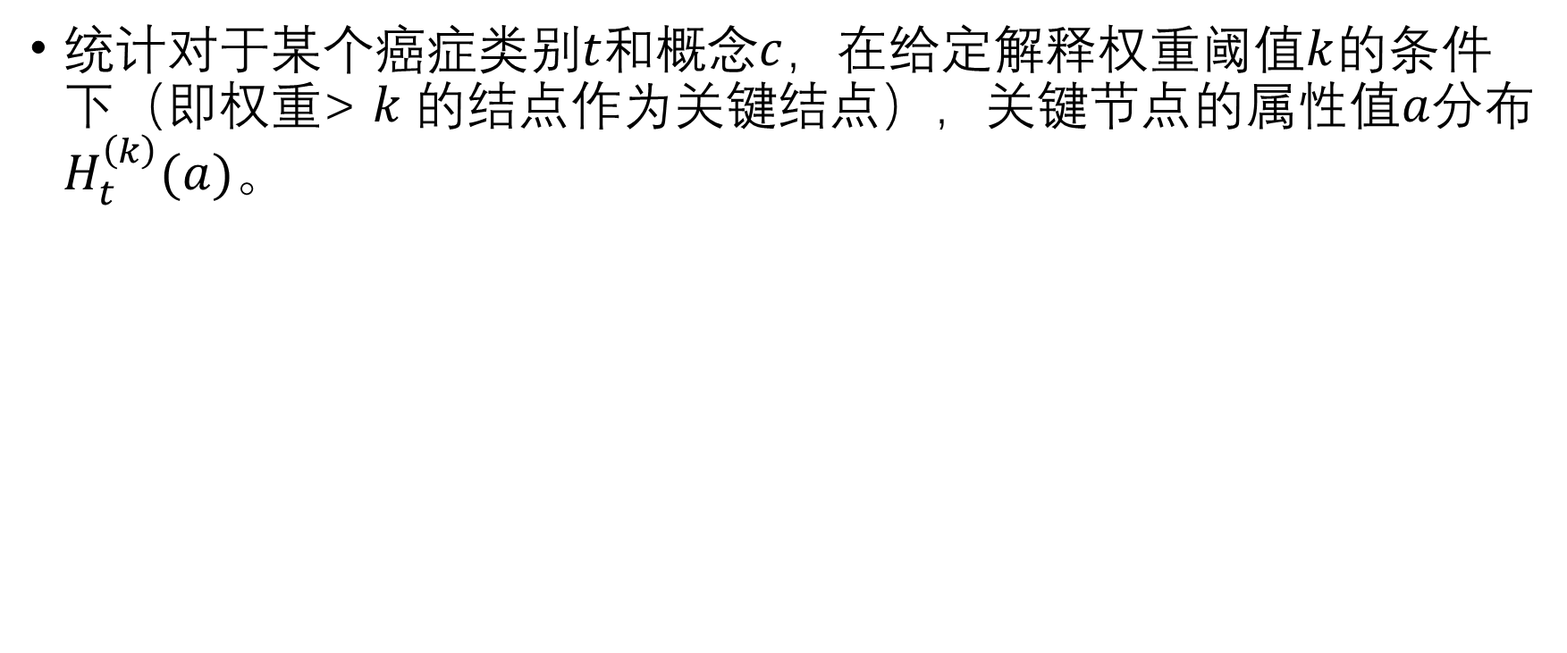
图解释性的量化评估-直方图统计
统计对于某个癌症类别$t$和概念$c$，在给定解释权重阈值$k$的条件下（即权重> $k$的结点作为关键结点），关键节点的属性值$a$分布$H_{t}^{\left(k\right)}(a)$。

Slide 40
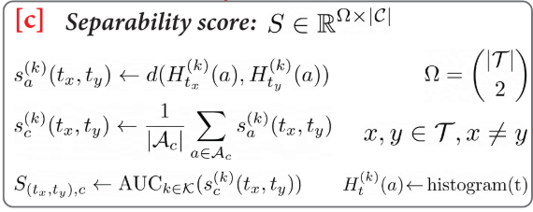
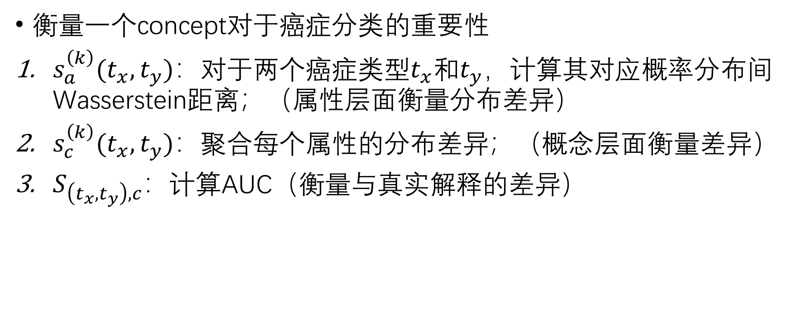
图解释性的量化评估-可分性得分
衡量一个concept对于癌症分类的重要性
$s_{a}^{\left(k\right)}(t_{x},t_{y})$：对于两个癌症类型$t_{x}$和$t_{y}$，计算其对应概率分布间Wasserstein距离；（属性层面衡量分布差异）
$s_{c}^{\left(k\right)}(t_{x},t_{y})$：聚合每个属性的分布差异；（概念层面衡量差异）
$S_{\left(t_{x},t_{y}\right),c}$：计算AUC（衡量与真实解释的差异）

Slide 41
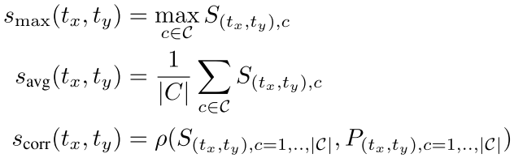
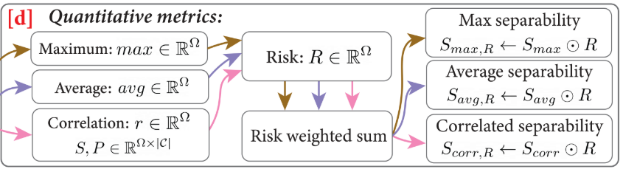
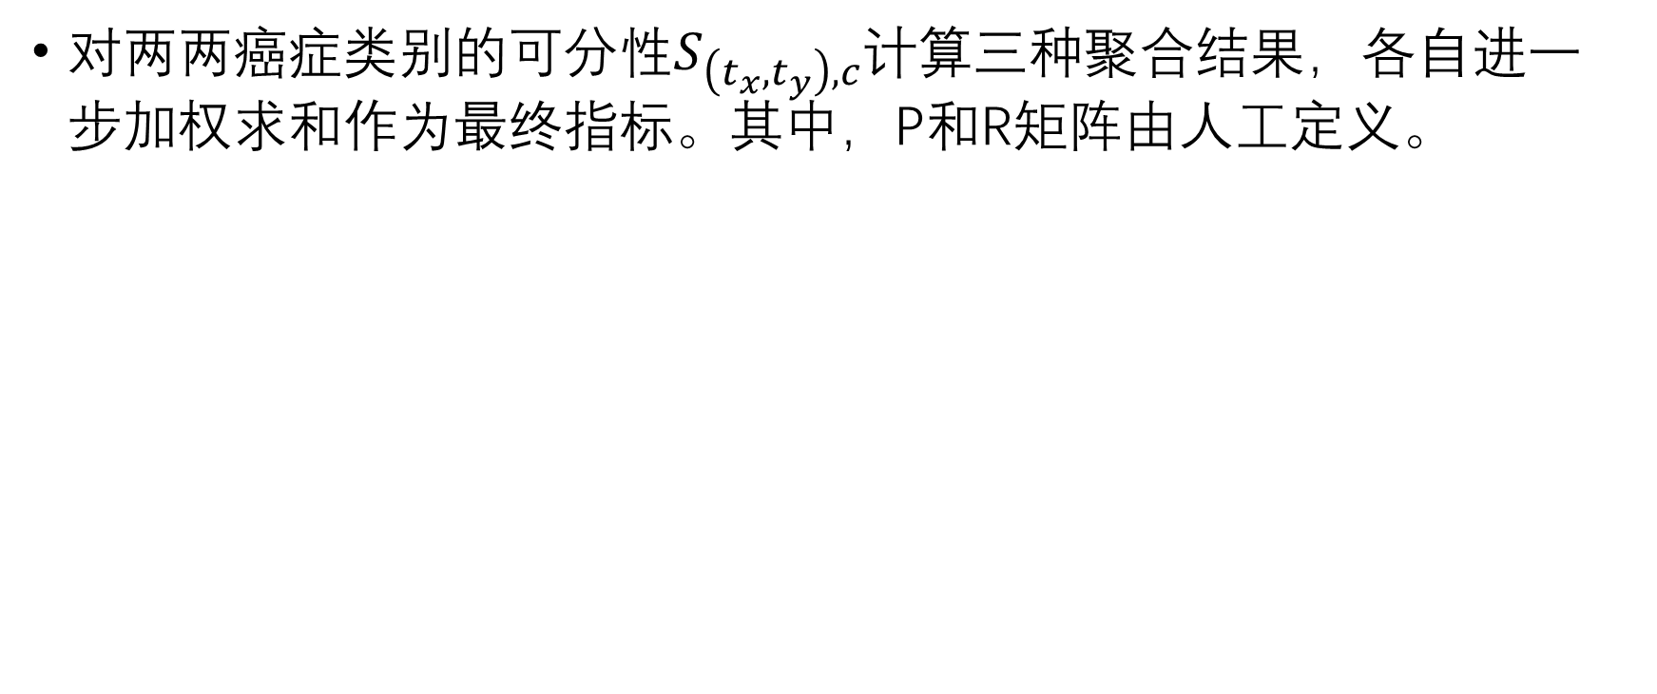
图解释性的量化评估-量化指标
对两两癌症类别的可分性$S_{\left(t_{x},t_{y}\right),c}$计算三种聚合结果，各自进一步加权求和作为最终指标。其中，P和R矩阵由人工定义。

Slide 42

解释结果可视化对比
生成的结果并不直接具有医学解释
无法量化对比，仍需医生手工评估
GNNEXPLAINER
GRAD-CAM
GRAD-CAM++
GRAPHLRP

Slide 43

解释方法量化对比
可以量化地对比不同解释算法

Slide 44

解释算法的病理学分析
对于GNNEXPLAINER，size和chromaticity是最重要的解释支撑，而density是最次要的。

Slide 45
总结
构建了基于病理学实体的图结构
提出了一种基于医生可理解的病理学概念的深度学习解释方案
定义了一组与用户无关的量化指标
可扩展到如卫星、放射学等领域

